Slide 1
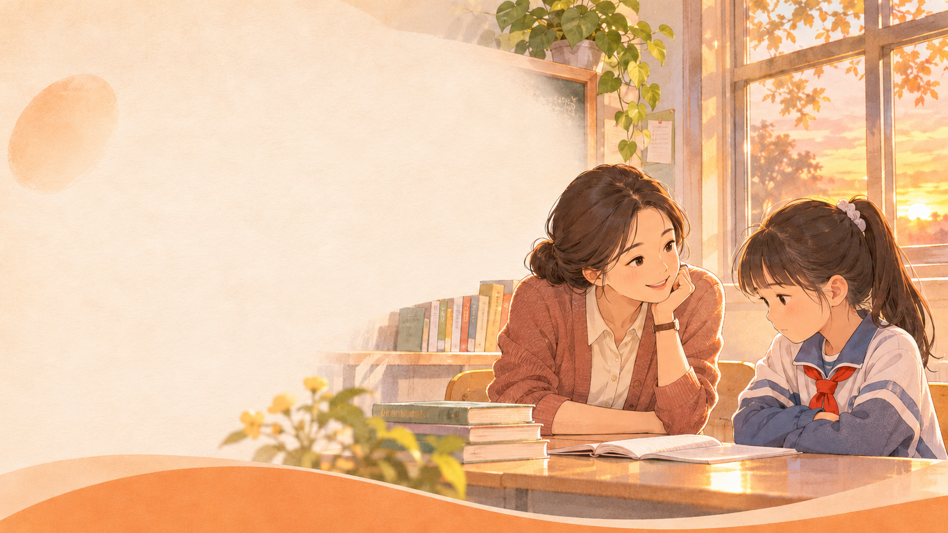




爱是深深的理解与接纳
一个女孩的转变，一群孩子的成长
育人故事分享

